Slide 1
Apuntes sobre la reproducción asistida: una mirada desde la bioética a la situación normativa en Ecuador
María Cristina Serrano Santiago Jara Reyes

Slide 2
Plantear la actual problemática que envuelve a la reproducción asistida, a fin de reflexionar ante la eminente regulación que debe implementar en éste ámbito el Ecuador.

Slide 3
ANTECEDENTE
La Corte Constitucional dispuso que la Asamblea Nacional en el plazo no mayor de un año contado desde la notificación de la sentencia No. 184-18-SEP-CC del 29 de mayo de 2018, dictada en el caso No. 1692-12-EP (conocido públicamente como el caso SATYA):
“adopte las disposiciones legales necesarias para regular los procedimientos médicos de reproducción asistida”.

Slide 4
ALGUNOS DATOS
Ecuador
1.500 niños han nacido bajo la técnica de la fecundación in vitro (FIV), señalando que la primera causa para el uso de ésta técnica es la infertilidad de las parejas.
España,
En el 2015 habrían nacido 36.318 bebés fruto de las técnicas de reproducción asistida, lo que equivaldría al 7% de los bebés.
Es el país de Europa donde más tratamientos de reproducción asistida se realizan y el tercero del mundo, solo por detrás de Japón y Estados Unidos.

Slide 5
Reproducción asistida
Las razones, no son aquellas relacionadas exclusivamente con la infertilidad.
Cada vez más mujeres deciden congelar sus óvulos para poder retrasar la maternidad
Personas homosexuales o lesbianas que desean una maternidad compartida
Parejas que quieren erradicar enfermedades genéticas de las que son portadoras.

Slide 6
CRISPR
CRISPR, una técnica descubierta por el microbiólogo español Francis Mojica de la Universidad de Alicante, permite copiar y editar el ADN.
Esta técnica, entre otras aplicaciones, permitiría que el organismo incorpore a sus capacidades de su sistema inmunológico el eliminar de forma natural sus propias células cancerígenas.
Por lo que, se ha mirado su aplicación en la fecundación y en los métodos de reproducción asistida.
Muchos creen que el futuro de las economías mundiales está ligado con el desarrollo genético y por eso se teme que grandes intereses ya están experimentando en base del CRISPR y, en algunos casos, lo hacen de forma poco ética.

Slide 7
¿Hacia donde va la humanidad?

Slide 8
¿todo conocimiento es bueno o provechoso para el ser humano?
¿hay desarrollos científicos o conocimiento deshumanizantes?

Slide 9
PROBLEMAS
USUALES
Mejoramiento genético
Selección de embriones
Nuevos modelos familiares
Clonación humana reproductiva
Custodia y destino de embriones.
Procreación post mortem.

Slide 10
¿quién es el ser humano?
¿todo lo que ha aportado la investigación médica en cuanto a la reproducción artificial, es conveniente aplicarlo en los seres humanos?
¿cuáles son los principios y las circunstancias que pueden constituirse en límites en la aplicación de los métodos de reproducción asistida?
¿los métodos de reproducción asistida garantizan derechos y sobre todo la dignidad de los padres y del concebido por éstos métodos?
¿qué implicaciones médicas, sociales y psicológicas traen consigo los métodos de reproducción asistida en los padres y en los concebidos?

Slide 11
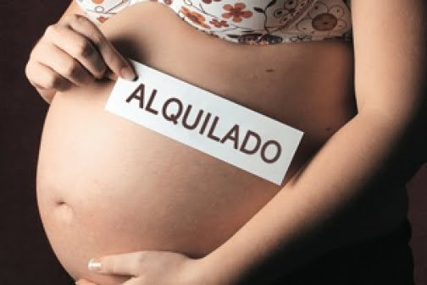
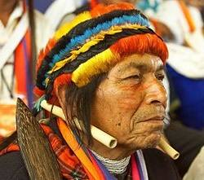
Entender el alcance y proyección que tiene en el mundo actual la reproducción asistida o artificial.

Slide 12
VACÍO LEGISLATIVO EN ECUADOR
En Ecuador existe un gran vacío legislativo sobre las técnicas de reproducción asistida.
Dicho vació, ante los vertiginosos cambios sociales, puede dar lugar a situaciones de hecho que no tendrían una respuesta normativa, o por lo menos una respuesta en la norma, producto de una reflexión seria y responsable.

Slide 13
APORTE DE LA BIOÉTICA
Reflexión (ética aplicada)
Principios
Determinar mínimos éticos

Slide 14
¿Es un derecho ser Padres?
Recasens Siches: El derecho nos da la facultad de exigir.
Procrear no requiere solamente de la voluntad humana.
¿Es obligación de la Sociedad atender ese pedido?
Instrumentalización es motivo de orgullo social.

Slide 15
CONSTITUCIÓN DE LA REPUBLICA
No. 10 del Art. 66, dentro de los Derechos de Libertad, reconoce y garantizará a las personas: “El derecho a tomar decisiones libres, responsables e informadas sobre su salud y vida reproductiva y a decidir cuándo y cuántas hijas e hijos tener”.
Art. 361, ordena al Estado ejercer la rectoría del Sistema Nacional de Salud, a través de la Autoridad Sanitaria Nacional,
Artículo 45 establece que las niñas, niños y adolescentes gozarán de los derechos comunes del ser humano, además de los específicos de su edad. El Estado reconocerá y garantizará la vida, incluido el cuidado y protección desde la concepción.
Art. 32, que el Estado garantizará el derecho a la salud, y, el acceso permanente y oportuno a programas de salud sexual y salud reproductiva, entre otros.

Slide 16
CÓDIGO ORGÁNICO DE LA NIÑEZ Y ADOLESCENCIA
CÓDIGO CIVIL
Convención sobre los Derechos del Niño
Declaración Universal sobre el Genoma Humano y los Derechos Humanos
COIP
Autoregulación

Slide 17
¿Es un derecho ser Padres?
Debe ser analizado desde dos ópticas:
- Libertad Reproductiva
- Solidaridad
Ser padres esta condicionado por la naturaleza, sin embargo, el uso de técnicas es válido aunque en nuestro medio no condicione el gasto público.

Slide 18
Aspectos Jurídicos que debe contemplar la Legislación Ecuatoriana
Acceso a técnicas de Reproducción Asistida:
1. ¿Quiénes?
Matrimonio, Unión de Hecho, Monoparentalidad
2. ¿En qué condiciones?
Análisis médicos, psicológicos.
Tratamiento de la Adopción.

Slide 19
Aspectos Jurídicos que debe contemplar la Legislación Ecuatoriana
Bancos de embriones, óvulos y semen:
Se alimentan de donantes voluntarios.
¿Acto altruista? Distinción entre la donación de óvulos y semen.
Necesidad de establecer el concepto de retribución para el donante y para el banco.

Slide 20
Aspectos Jurídicos que debe contemplar la Legislación Ecuatoriana
Anonimato:
a. El donante tiene derecho a conocer el destino?
b. Se puede renunciar a la maternidad o paternidad?
c. Se establece un vínculo filial no biológico?
d. Excepciones al anonimato.
e. Identidad Genética: Art. 92 de la Constitución.

Slide 21
Aspectos Jurídicos que debe contemplar la Legislación Ecuatoriana
Regulación:
Ecuador: Proyecto de Ley Orgánica reformatoria a la Ley Orgánica de donación y trasplante de órganos, tejidos y células en donde se pretende crear un Registro único de Donantes de óvulos y espermatozoides, así como los requisitos para realizar dicha donación.
Colombia: permite mantener el anonimato del donante y por lo tanto la renuncia de paternidad o maternidad por parte de éste y a su vez, el receptor acepta el vínculo de filiación jurídico.

Slide 22
Aspectos Jurídicos que debe contemplar la Legislación Ecuatoriana
Crioconservación:
1. Regulación para su existencia
2. Condiciones mínimas
3. Propiedad sobre embriones, tiempos de conservación, fallecimiento de los padres, divorcio.

Slide 23
Aspectos Jurídicos que debe contemplar la Legislación Ecuatoriana
4. Estudios genéticos al embrión:
La Organización Mundial de la Salud (OMS) incluye en sus lineamientos al respecto “que todos los individuos deben tener el derecho de conocer sus riesgos genéticos y riesgos de su descendencia, deben ser educados acerca de esos riesgos y deben tener la opción accesible de una terminación segura de la gestación en casos de fetos afectados, si así lo desean los futuros padres”
5. Destino a embriones no utilizados o de aquellos portadores de una enfermedad.
6. Responsabilidad en la crioconservación.

Slide 24
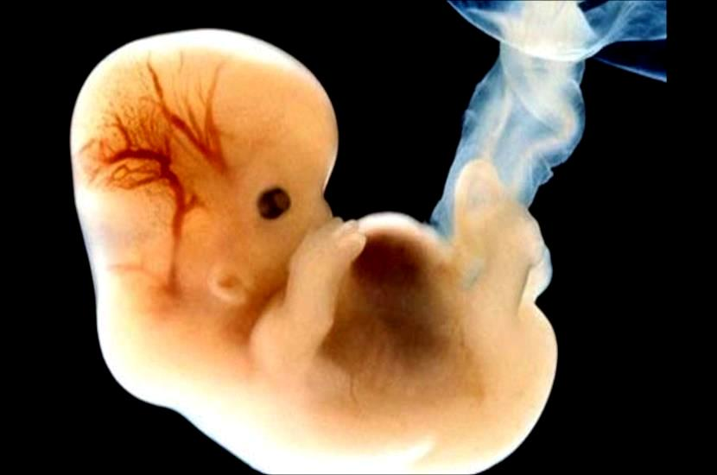
Estatus del Embrión
Según Draper y Chadwick, los diferentes enfoques que se le han dado al embrión y su status pueden resumirse en una de las tres formas siguientes:
1. El embrión no tiene ningún status moral
2. El embrión debe tener el mismo status moral que un ser humano
3. El embrión es un ser humano potencial y debe ser manejado con dignidad
Semana 8

Slide 25
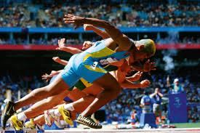
El mejoramiento Genético
El mejoramiento o perfeccionamiento genético de los seres humanos, denominado eugenesia, actualmente se ha convertido técnicamente en una realidad, motivando una profunda reflexión de tipo ético.
Ingeniería Genética
Genoma + ambiente fenotipo
ADN de campeón

Slide 26
Filiación
Se ha dicho que “para determinar la filiación de los nacidos por TRA heteróloga (con contribución de donante), pueden distinguirse dos criterios: genético (representado por aquellos que aportan los gametos) y volitivo (representado por quienes acuden a los centros de reproducción con la intención de tener un hijo, con "voluntad procreacional")… la legislación española otorga más valor al elemento volitivo -confirmado con el consentimiento por escrito- que al genético a la hora de asignar la filiación" (Enguer Gonsálbez & Ramón Fernández, 2018).

Slide 27
Vientre Subrogado
Filiación dada por el parto.
Proyecto de COS
Problema Social
Vínculo afectivo con la mujer gestante.

Slide 28
Conclusiones
En Ecuador es necesario el estudio y discusión responsable del tema, a fin de debatir en los distintos espacios de la sociedad, de manera seria, previo a que la Asamblea Nacional regule la reproducción asistida.
Para su regulación deberá tomarse en cuenta el estatus del embrión en el Ordenamiento Jurídico.
La legislación deberá consagrar los valores éticos de la sociedad ecuatoriana, relacionando el derecho a la vida y la dignidad humana.

